Slide 1
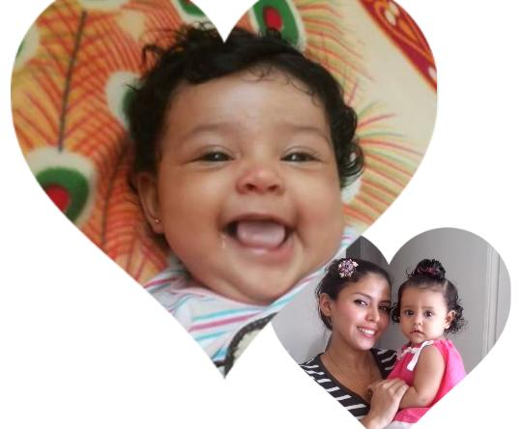
Las emociones
Presentado por:
Yuli Domínguez. Portal Educa Panamá

Slide 2
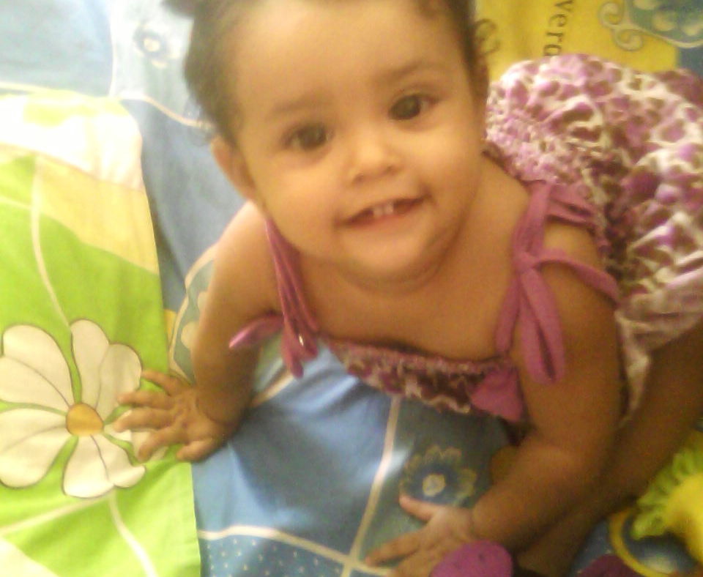
Emociones positivas
Alegría
Humor
Amor
Felicidad

Slide 3
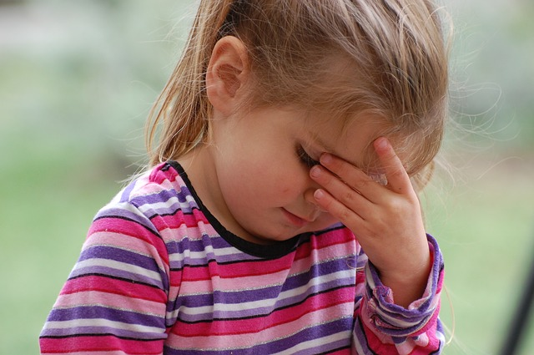
Emociones negativas
Ira
Miedo
Ansiedad
Tristeza
Vergüenza
Aversión

Slide 4

Emociones ambiguas
Sorpresa
Esperanza
Compasión

Slide 5
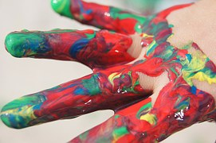
Emociones Estéticas
Literatura
Pintura
Escultura
Música

Slide 6
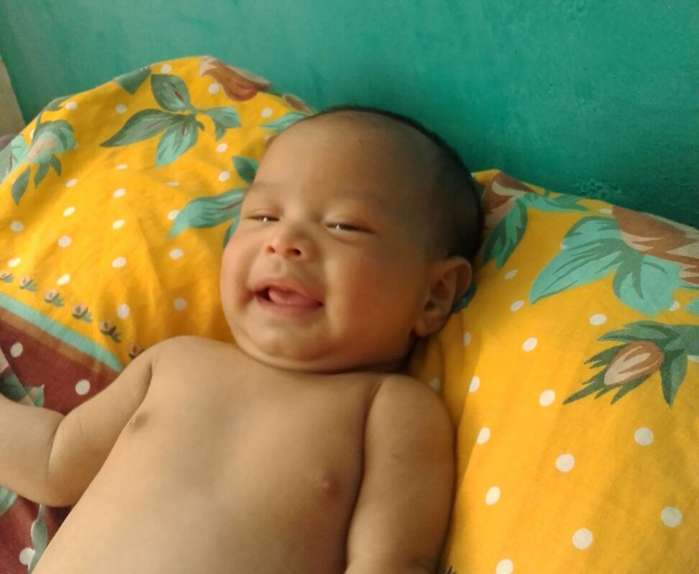
Felicidad
Es una sensación de satisfacción de haber logrado una meta, ya que en nuestra vida hay muchos momentos en los cuales podemos estar felices todo el tiempo.

Slide 7
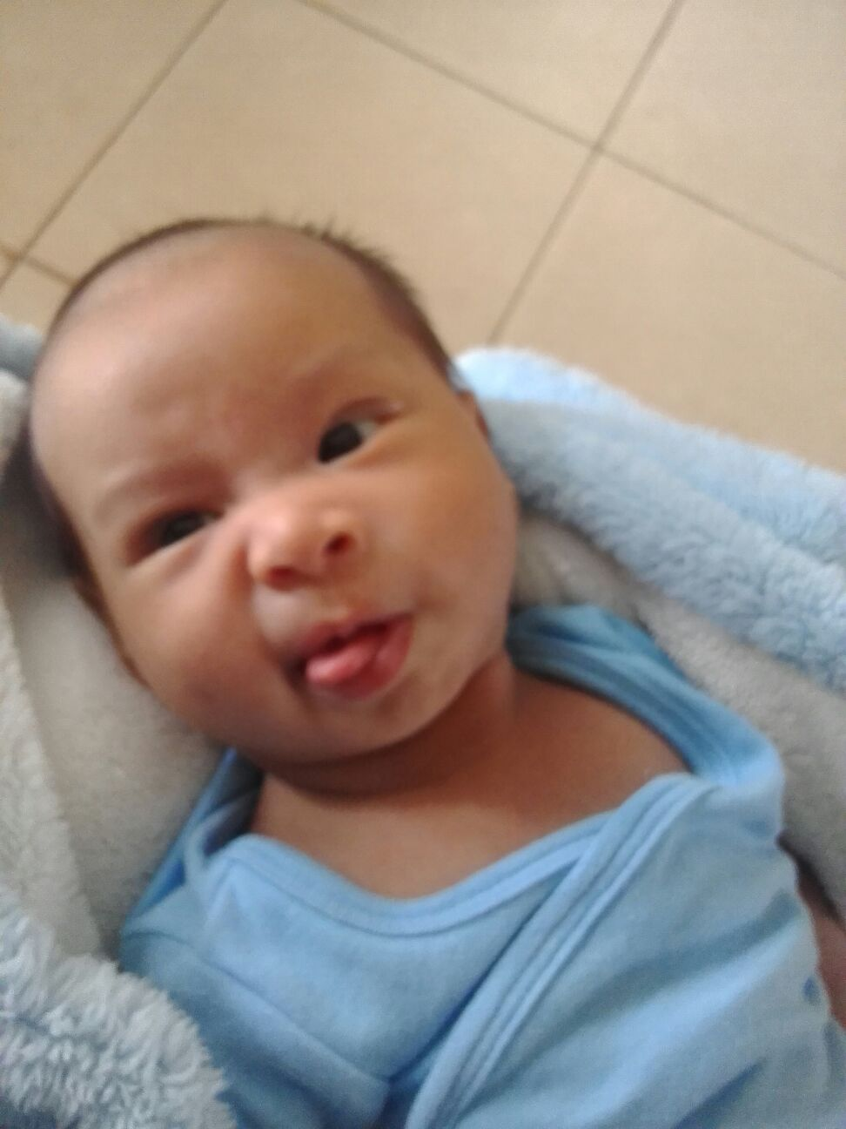
Humor
Es cuando nos hacen reír ya que es un don que cada persona tiene, ya sea un bebé, adolescente o adulto.

Slide 8
